Slide 1
程式作業
Ugly Numbers
第47組 組員：邱恩祥 蔡博雅 章元豪

Slide 2
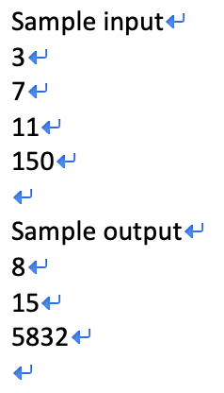
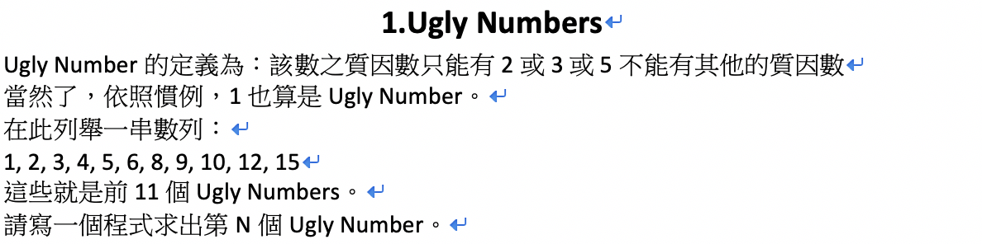
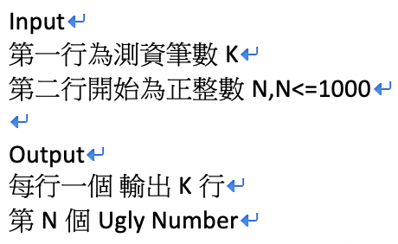
題目

Slide 3
想法
醜數序列是 1, 2, 3, 4, 5, 6, 8, 9, 10, 12, 15, ...
因為每個數字只能被 2、3、5 整除，所以其實可以將序列分成如下三組：
(1) 1×2、2×2、3×2、4×2、5×2、……
(2) 1×3、2×3、3×3、4×3、5×3、……
(3) 1×5、2×5、3×5、4×5、5×5、……
我們可以發現每個子序列都是醜數序列本身（1, 2, 3, 4, 5, ...）乘以 2, 3, 5。所以我們可以將這三個子序列合併，就能從三個子序列中得到醜數序列。做法是每一次都挑最小的一個數，然後就for迴圈一直做下去。

Slide 4
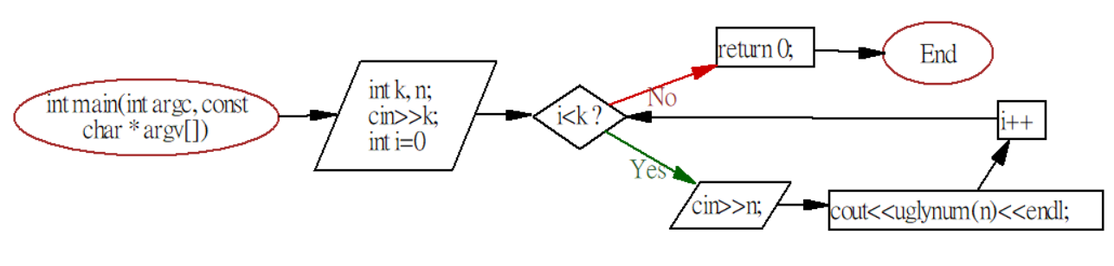
流程圖: int main()

Slide 5
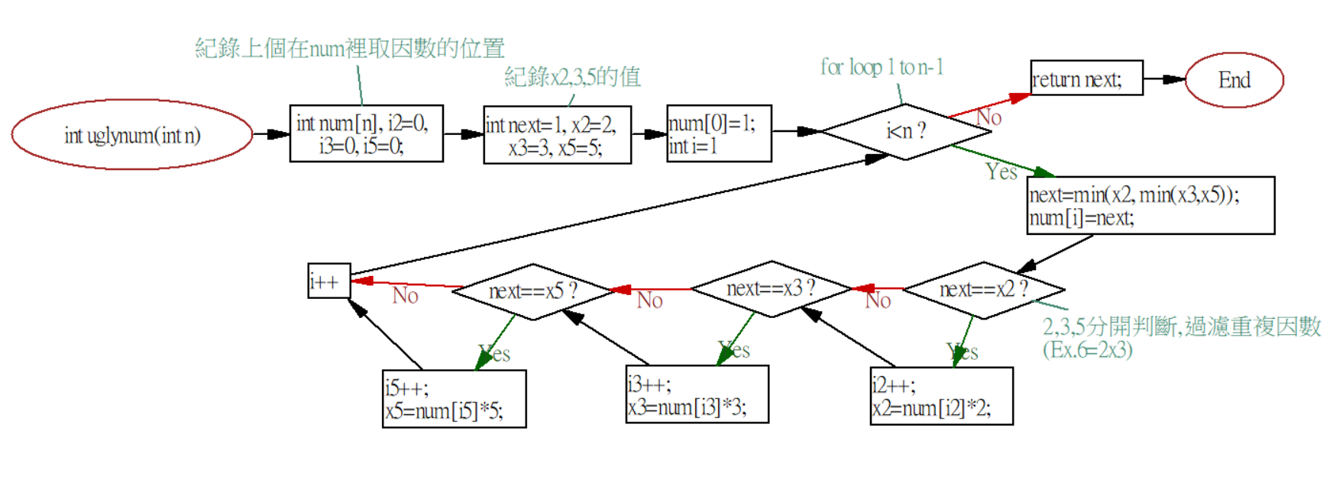
流程圖: int uglynum(int n)

Slide 6
虛擬碼
Uglynum(int n)
Input: 正整數N
Output: 第N個正整數
1: next←1,x2←2,x3←3,x5←5
2: num[N],num[0]←1,i2←0,i3←0,i5←0
3: for i←1 to N
4: next←min(x2,x3,x5)
5: num[i]←next;
#next儲存下一個uglynumber
#num[i]儲存第i個uglynumber
#x2儲存第i2個uglynumber乘以2的值，即num[i2]*2
#若x2乘2最小，則表示該數是下一個uglynumber
#其餘類推

Slide 7
6: if next=x2
7: i2++
8: x2←num[i2]*2
9: if next=x3
10: i3++
11: x3←num[i3]*3
12: if next=x5
13: i5++
14: x5←num[i5]*5
15:return next

Slide 8
複雜度分析
時間複雜度：O(K*N)
每次執行Uglynum函數時，for迴圈執行N次，因此總時間複雜度為O(K*N)。
空間複雜度：O(K*N)
每次執行Uglynum函數時，需要花N個記憶體儲存陣列num[N]，因此總空間複雜度為O(K*N)。

Slide 9
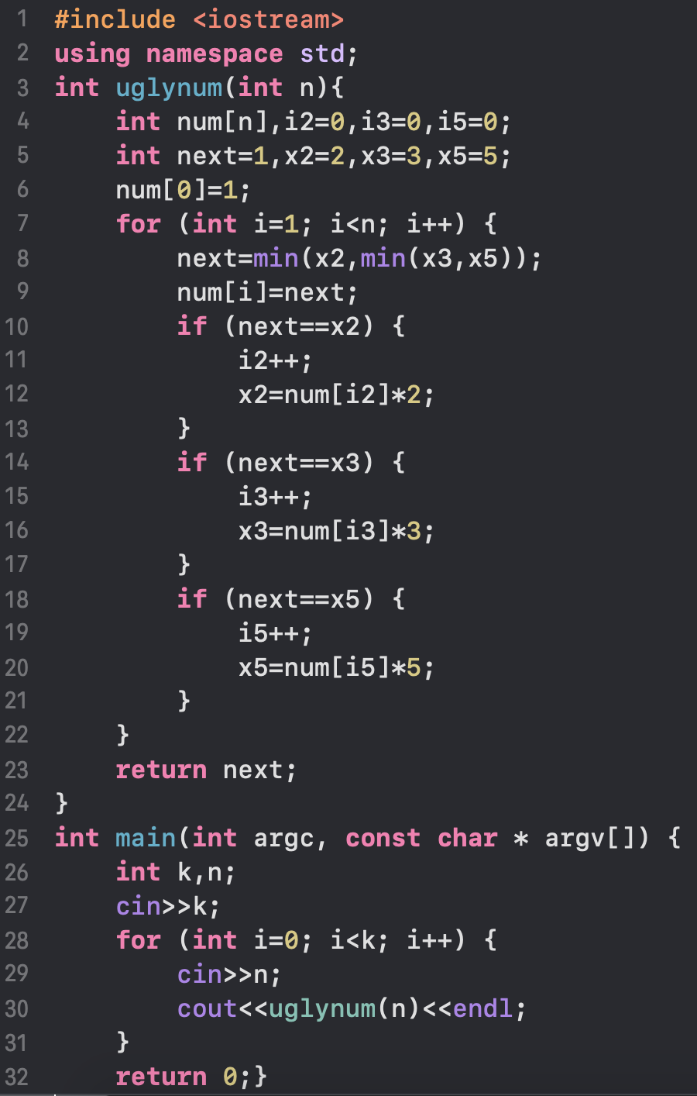
C++程式碼

Slide 10
參考資料與另解
https://www.geeksforgeeks.org/ugly-numbers/?fbclid=IwAR1r2xkf_xzHNulKhhTPYWewXnu_RBZEszhthxe3DV8wHC2SDaiTIHBIUUA

Slide 11
QA

Slide 12
感謝聆聽

